Slide 1

КГБОУ детский дом 1
Служба постинтернатного сопровождения выпускников для детей-сирот и детей, оставшихся без попечения родителей, и лиц из числа детей-сирот и детей, оставшихся без попечения родителей. г. Хабаровск

Slide 2


Правовая база
По распоряжению Министерства образования Хабаровского края №481 от 12.04.2013 г. « Об организации постинтернатного сопровождения выпускников учреждений для детей-сирот и детей, оставшихся без попечения родителей.
Приказ 01-14/217 от 01.10.2013 г. В Краевом государственном бюджетном образовательном учреждении «Детский дом №1» –создана служба постинтернатного сопровождения выпускников.
Положение о службе постинтернатного сопровождения от 01 октября 2013 года

Slide 3
Постинтернатное сопровождение-комплекс мероприятий, реализуемых на основе межведомственного взаимодействия участников сопровождения, направленных на оказании содействия в получении образования, в трудоустройстве, помощи в реализации законных прав и интересов, приобретении навыков адаптации в обществе и подготовке к самостоятельной жизни.
Выпускник-ребенок-сирота или ребенок, оставшийся без попечения родителей, лицо из числа детей-сирот и детей ,оставшихся без попечения родителей, в возрасте от 16 от 23 лет , закончивший пребывании в учреждении , в связи с поступлением в учреждение начального, среднего, или высшего профессионального образования , трудоустройством, совершеннолетием.

Slide 4

Основной целью деятельности службы является оказание содействия успешной:
социализации;
адаптации;
самореализации Выпускников в обществе

Slide 5

Оказание помощи Выпускникам в получении образования, трудоустройстве , приобретении навыков адаптации в обществе.
Содействие Выпускникам в защите прав и законных интересов, реализации социальных гарантий.
.
Оказание Выпускникам в получении консультативной, социально-правовой, медико-социальной и психологической помощи.
.
Взаимодействие с органами государственной власти, органами местного самоуправления, с образовательными учреждениями и предприятиями, в которых обучаются или трудятся выпускники.
Ведение учета Выпускников, обратившихся за помощью и нуждающихся в постинтернатном сопровождении.
.
.
ЗАДАЧИ

Slide 6
.
Структура
службы постинтернатного сопровождения
Руководитель службы
Социальный педагог
Педагог-психолог
Юрисконсульт
Примечание: педагог-психолог, юрисконсульт – работники детского дома, принимающие участие в работе службы по запросу

Slide 7
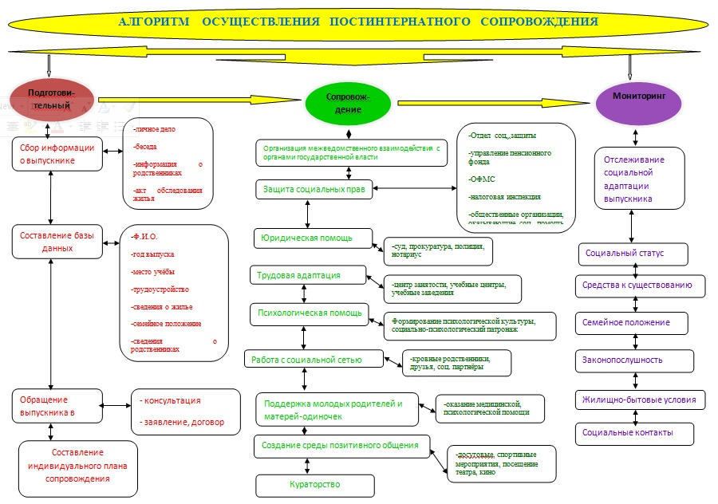

Slide 8

Наши результаты:

Slide 9

За отчетный период в службу сопровождения обратилось
66 выпускника , из них 9 повторно.
Обратившиеся в службу сопровождения- это выпускники
1 детский дом-14чел.,
Из обратившихся выпускников
несовершеннолетних - 7
7 детский дом-37чел,
3 детский дом -2 чел,
34 детский дом - г.Комсомольск-на- Амуре-2 чел.
школы- интерната №3- 2 чел.
- совершеннолетних - 48
- старше 23 лет - 8

Slide 10
Заключено договоров
28 договоров
По жилищному вопросу
Включены в список нуждающихся в жилом помещении в ЖКХ Хабкрая – 3 чел
Подготовлены документы в межведомственную комиссию о признании проживание невозможно – 5 чел
Оформлена аренда жилья – 4 чел
Подано заявление в прокуратуру – 4 чел

Slide 11

Заключены межведомственные соглашения с учебными заведениями г. Хабаровска:
ГКБОУ СПО «Хабаровский технический колледж»;
КГАОУ СПО «Хабаровский технологический колледж»;
КГКОУ НПО ПУ № 6;
КГОУ НПО ПУ № 3.

Slide 12
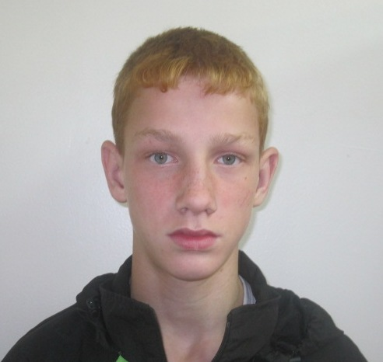
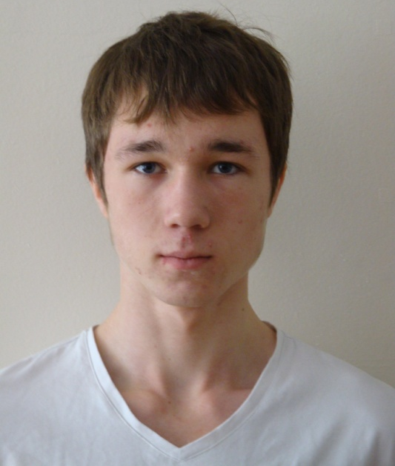

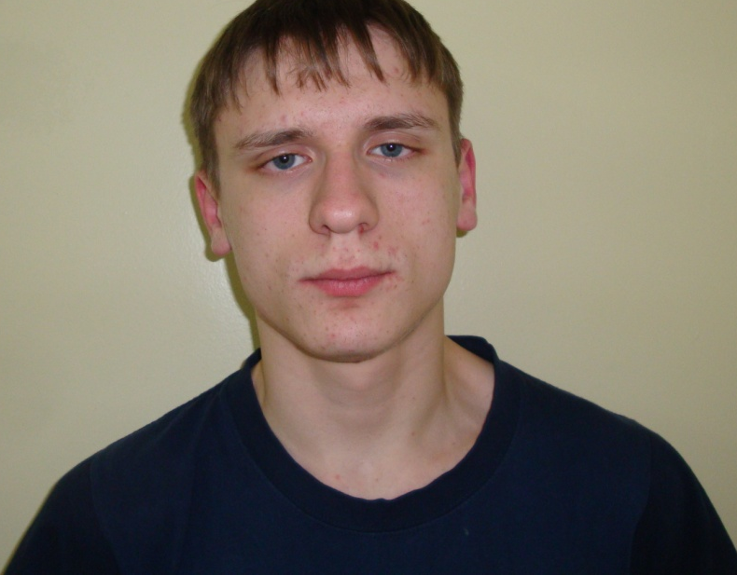
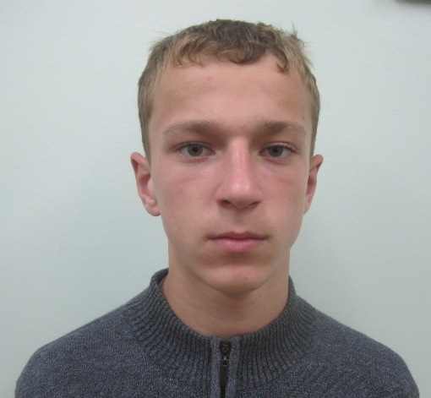
Мы,
Вместе!

Slide 13
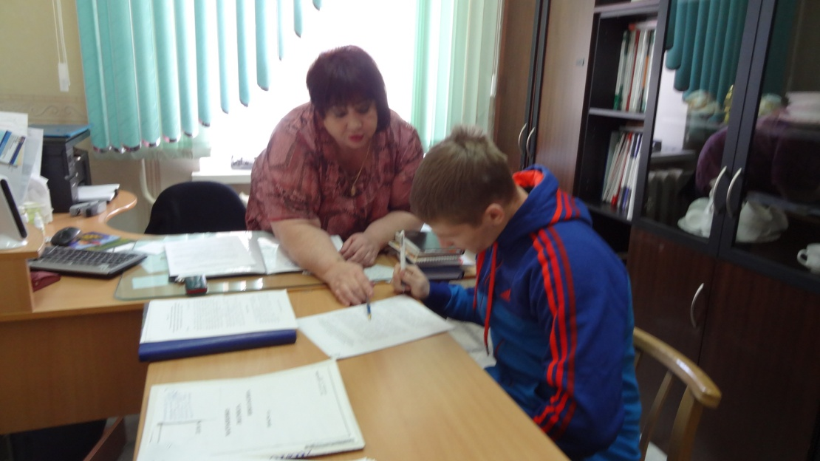
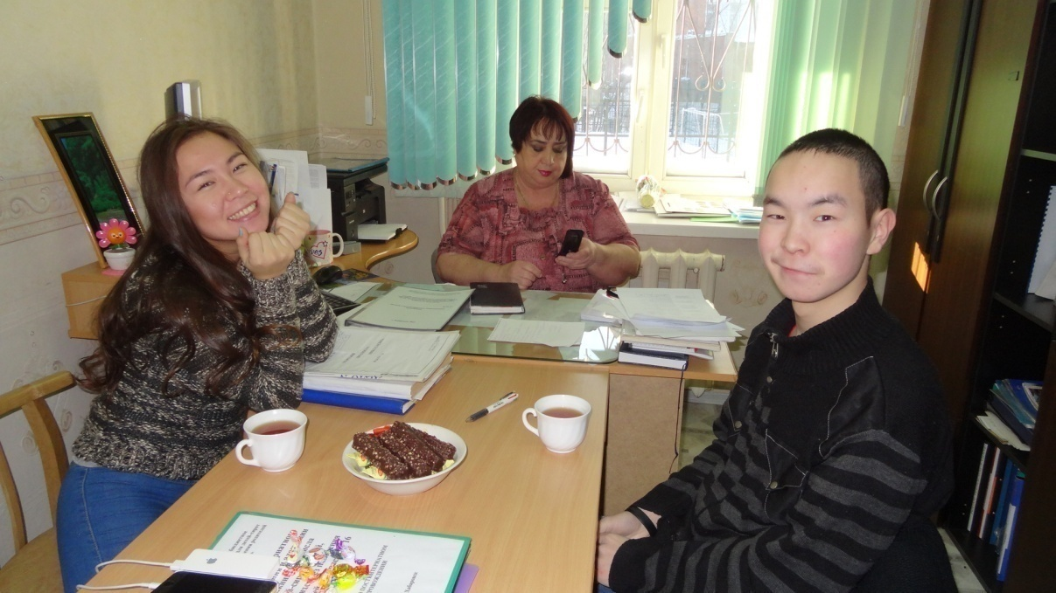
Консультации
Заключение договоров

Slide 14
Консультация по
«?»
по телефону
14
восстановление документов
оформление справок
льготы для выпускников
лично 55
восстановление листка убытия и др.

Slide 15
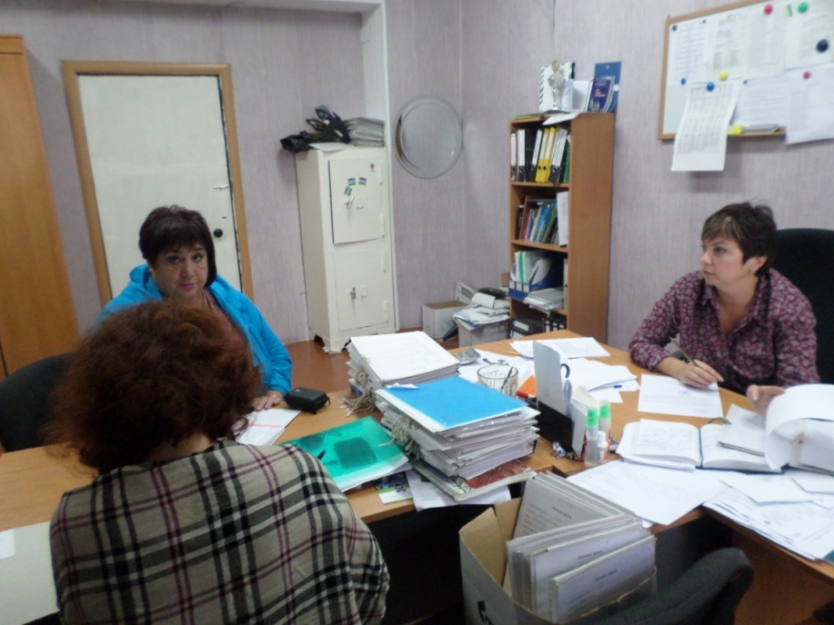
Проведена совместная работа с мастерами, классными руководителями, работа по вопросам: посещения, проживания, успеваемости наших выпускников, присутствовала на педагогическом совете в технологическом колледже
Посещены учебные заведения
технологический колледж
технический колледж
ПУ СПО №6
ПУ № 3
колледж искусств

Slide 16

            Ко дню правовой помощи детям была организована информационно-правовая площадка.
            Проводилась работа с выпускниками:
восстановление документов по статусу
по аренде жилья
розыск родственников
по вопросу включения в список получения жилья
оплата жилья
заполнение бланков

Slide 17


Инновационная деятельность:
Программа «Выпускник»;
Создание клуба выпускников «Мы, вместе!»;
Проект «Служить России – это звучит гордо!»;
Проект «Рука в руке».

Slide 18




Компетентностная модель выпускника
детского дома
Компетентностно- смысловя
Общекультурная
Коммуникативная
Информационная
Социально - трудовая
Личностное совершенствование

Slide 19

«Из юного поколения мы должны создать сильных людей, а сильными людьми мы называем людей самостоятельных и свободных.»
(Мария Монтессори
«Помоги мне сделать это самому»)

Slide 20






Наши мечты:
Выпускник
Образование
Финансовая стабильность
Дом
Семья

Slide 21


